Slide 1
Slutet är nära
Andreas Cederbom
Andreas.cederbom@funkanu.se

Slide 2
Notes:
Nu är ni fulla av intryck

Slide 3
Några höjdpunkter
”Built in beats bolt on every time” Bruce Lawson
”Assistive technology is often stigmatizing” Klaus Miesenberger
”Accessibility people are the party poopers of the web” Karl Grover

Slide 4
…och några till
”Data viktigare än intuition” Mattias Beijmo
”Vem vill ha kreativa läkare som brainstormar fram diagnoser?” Mattias Beijmo
”Agila metodiker sätter helheten sist” Mattias Beijmo
”Har ni nyheter på startsidan kan ni sluta med det” Mattias Beijmo

Slide 5
…och några till
”Otillgängliga webbplatser ska omfattas” Erik Ullenhag
”Jag kan inte lagstifta fram nya idéer som skapar smarta lösningar” Erik Ullenhag
”Lov skal alltid være virkemiddel, ikke mål” Ingunn Westerheim (@ingunn_w)

Slide 6
Ja det är mycket och ändå är det bara början…

Slide 7
Vårt internationella arbete

Slide 8
Notes:
Branschorganisation för tillgänglighetsexperter.
Funka har varit med och grundat det här bland annat med IBM, Microsoft och Adobe.
Vi har redan flera hundra medlemmar trots att den officiella lanseringen var så sent som nu i mars på CSUN i San Diego.
Öppen för företag, myndigheten och enskilda. Det här kommer att bli ett av de viktigaste verktygen för att åstadkomma förändring inom tillgänglighetsarbetet, gå med du med.
Fråga oss på Funka om du vill ha mer information, eller klicka på bilden.

Slide 9
Vårt internationella arbete
Notes:
Ett par projekt vi just nu söker pengar för från Horizon 2020

Slide 12
Notes:
Vi går mot mer användarcentrering.

Slide 13
Vad händer?
Ögonstyrning
Enklare identifieringslösningar
Pekskärmar med textur
Skräddarsydd information
Kognitiv tillgänglighet
WAI-ARIA
Öppen data
HTML5
”Meet the normals”
User Responsive Design

Slide 14
Don't Panic!
Notes:
Inom en nära framtid kommer inte utseendet att styras av designernas visioner utan av användarnas preferenser.

Slide 15
Tillgänglighet är inte en aktivitet Det är ett sätt att leva
Notes:
Det spelar ingen roll om du kommer ihåg detaljerna så länge du är i rätt ”mode”.

Slide 16
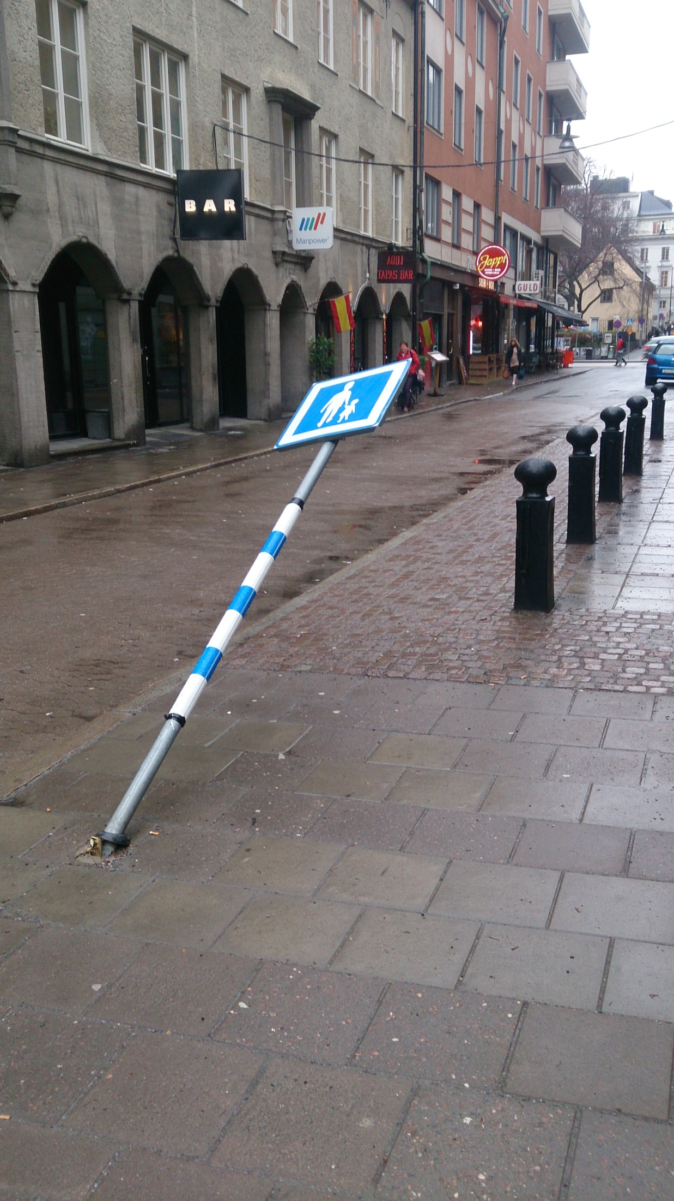
Notes:
När du intuitivt tänker ”tillgänglighetsproblem” eller ”bra tillgänglighet” har vi kommit i mål.

Slide 17
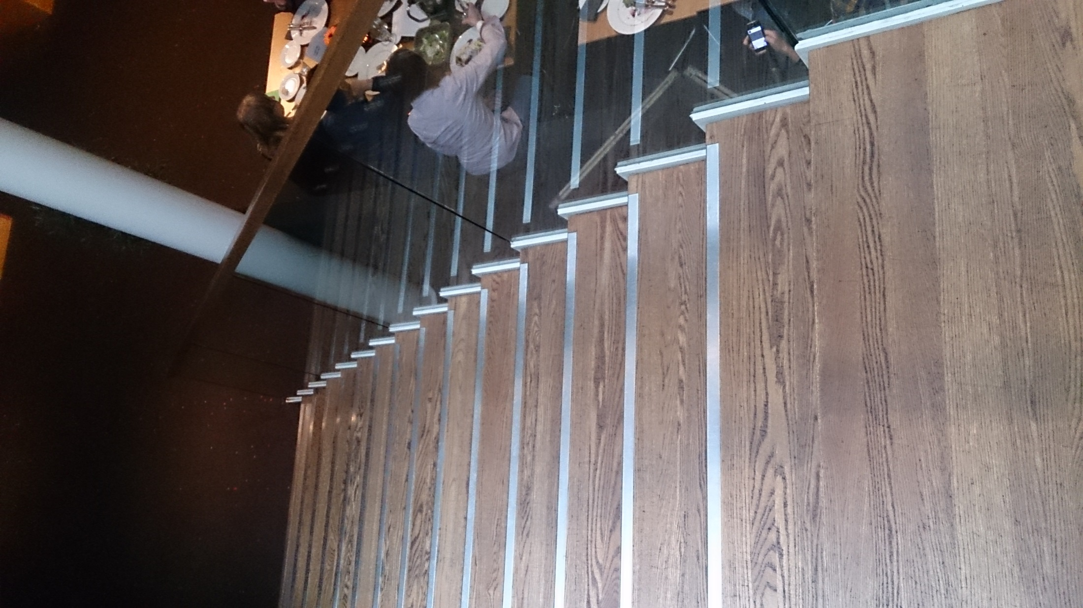

Slide 18
Ett stort tack till…
PeO Hedvall
Joshue O Connor
Funkapersonalen
Ni som deltagit
Tolkarna
Teknikerna
Alla förnämliga talare

Slide 19
Välkommen åter nästa år!

